Slide 2
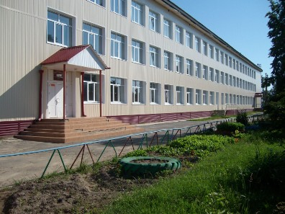
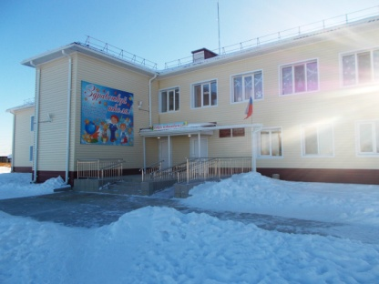
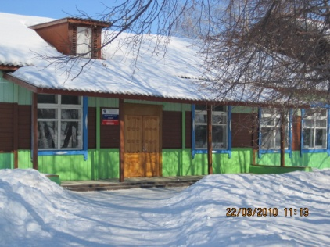
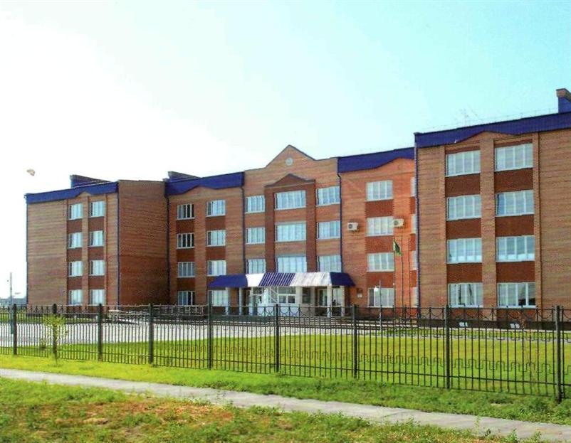
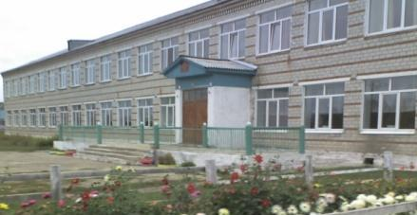
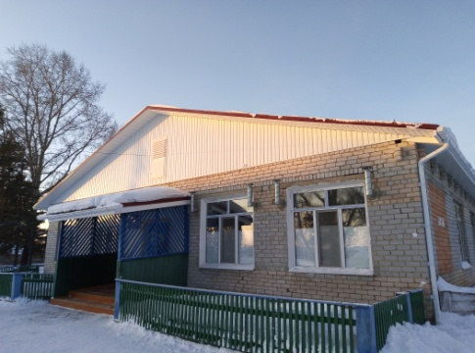
Сеть образовательных учреждений в 2018 году включала 31 школу:
из них - 9 начальных,
3 основных,
18 средних,
1 коррекционная школа-интернат.
Общее количество обучающихся – 3094

Slide 3
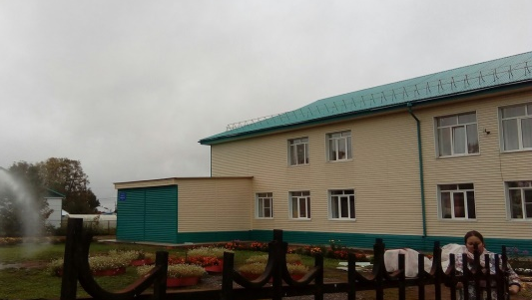
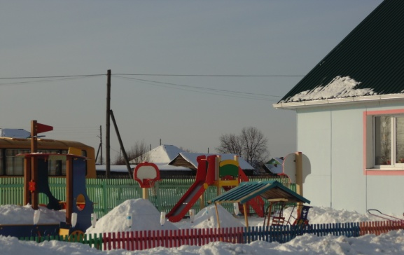
Сеть учреждений оказывающих услуги дошкольного образования включает 30 учреждений.
Во всех образовательных учреждениях открыты
консультационно-методические пункты
для родителей
Охват детей:
с 1 года до 7 лет – 79%
с 3 лет до 7 лет – 100%

Slide 4
В 2018 году муниципалитет администрации Вагайского района выделил денежные средства на укрепление материально-технической базы образовательных учреждений и капитальный ремонт.
Основные средства – 251861 тыс.руб.
Капитальный ремонт образовательных учреждений –
45827,433 тыс.руб

Slide 5
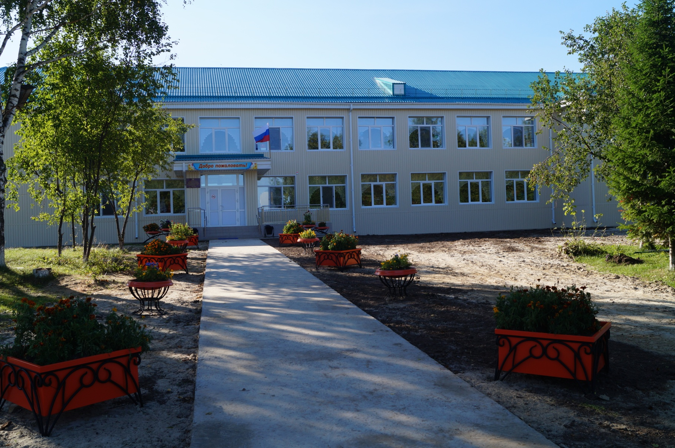
С 1 сентября 2018 года, после капитального ремонта, свои двери открыла МАОУ Бегишевская средняя школа, в которой обучаются 94 ученика.

Slide 6
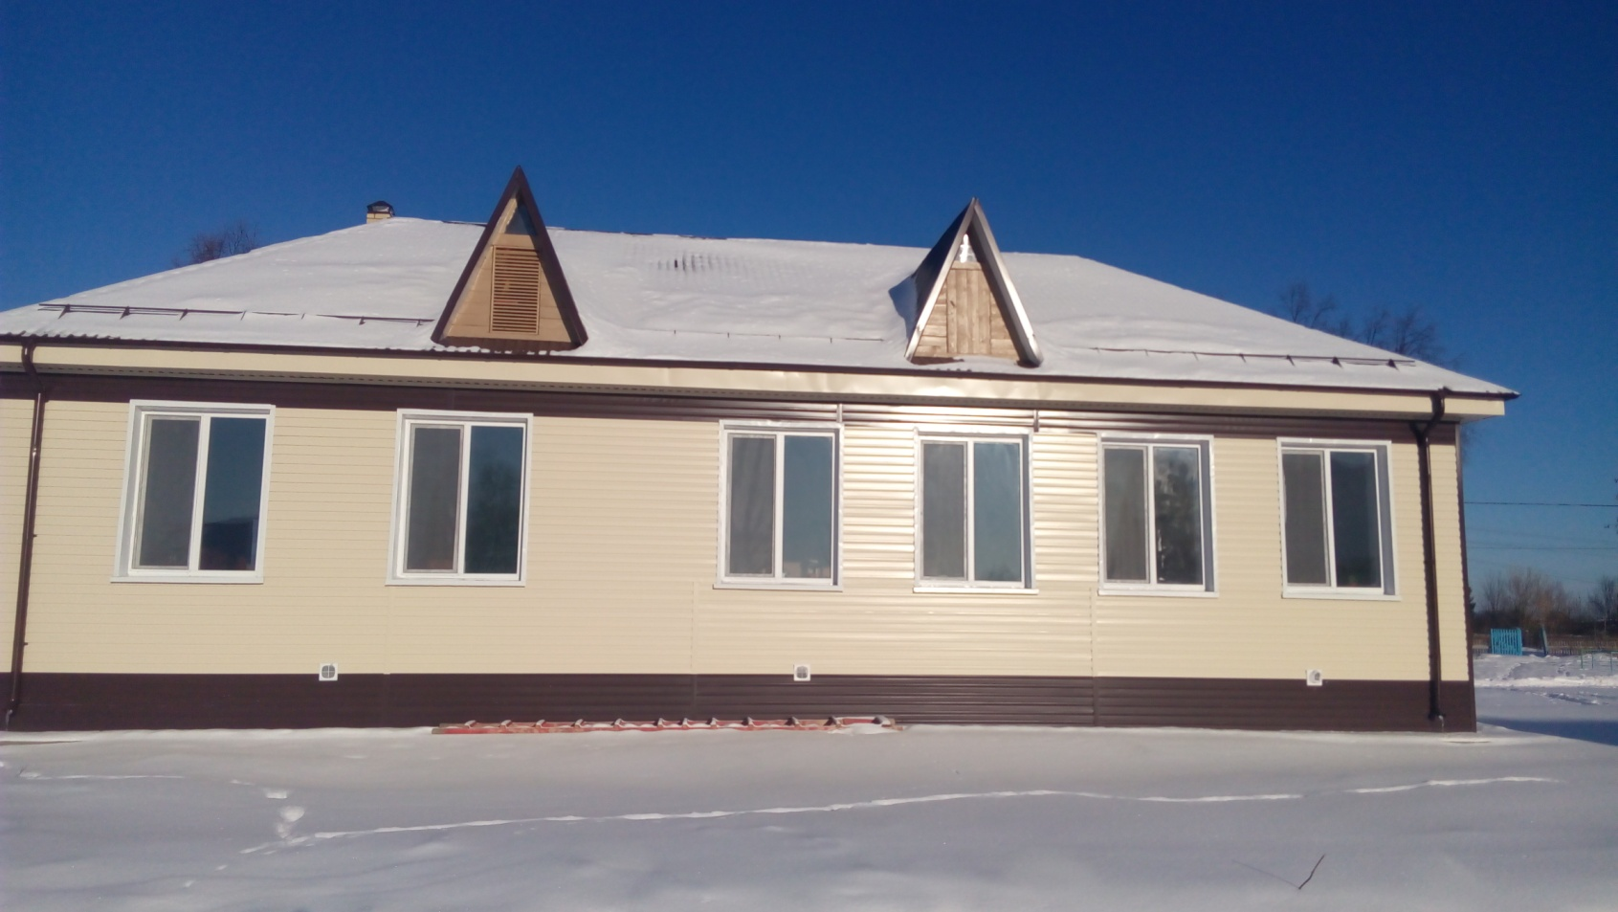
Так же в 2018 году начала функционировать
Ушаковская начальная школа, в которой получают образование 16 учащихся и 28 дошкольников.

Slide 7
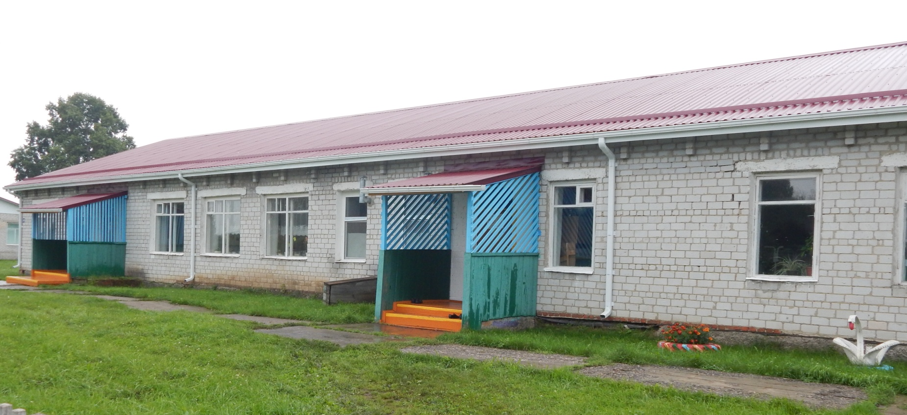
Произведена замена кровли крыши
в Шестовской средней школе

Slide 8
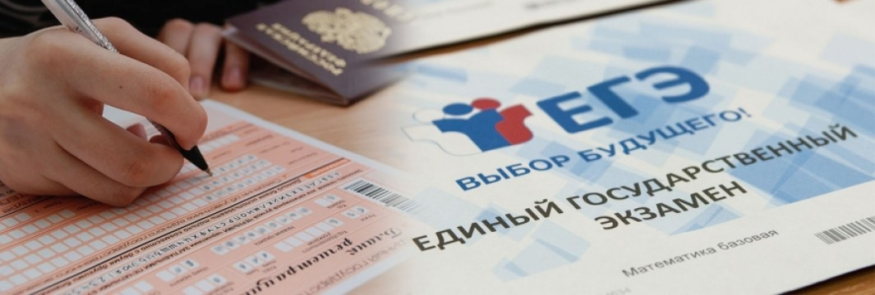
Результаты единого государственного экзамена являются инструментом оценки качества среднего общего образования
Высокий уровень подготовки на ЕГЭ
По русскому языку – выше 80 баллов показали 17 выпускников из
Зареченской, Вагайской, Тукузской,
Дубровинской, Бегишевской, Супринской школ.
Самые высокие результаты в районе у выпускниц:
Дубровинской школы - 96 баллов,
Тукузской школы – 94 балла.
По математике базовой увеличилась качественная успеваемость с прошлым годом на 14,7%.
По математике профильной высокий уровень подготовки показали 3 выпускника из Вагайской, Бегишевской, Дубровинской школ.

Slide 9
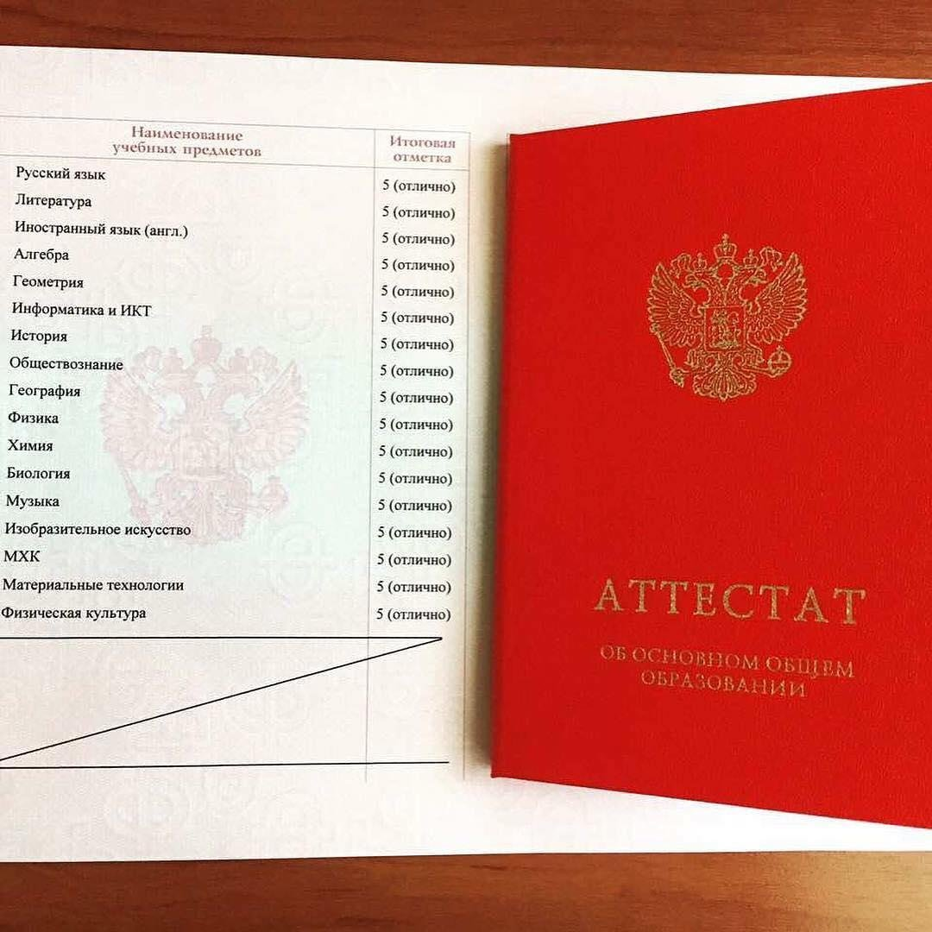
Из 114 выпускников 11 класса
Вагайского района,
20 награждены медалями
«За особые успехи в учении»
11 выпускников 9 класса
получили аттестаты с отличием

Slide 10
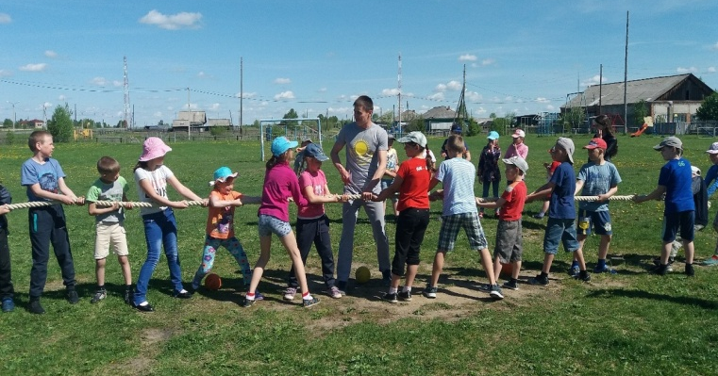
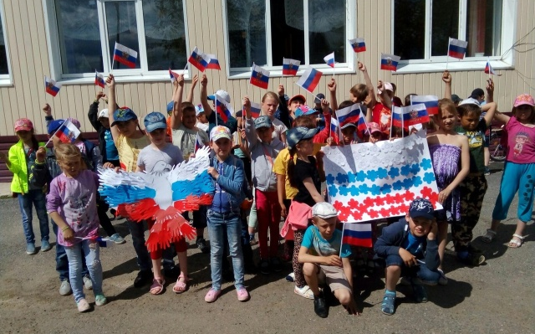
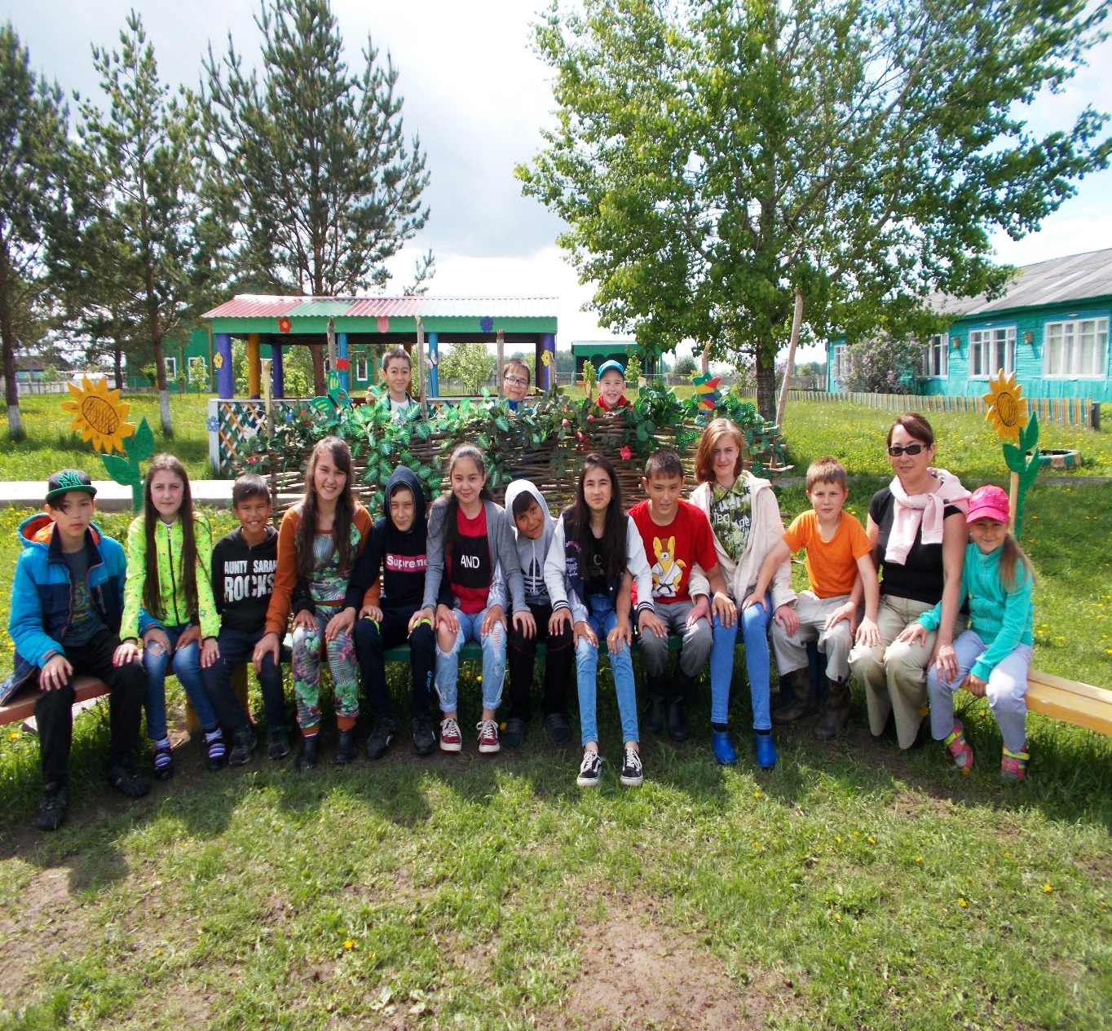
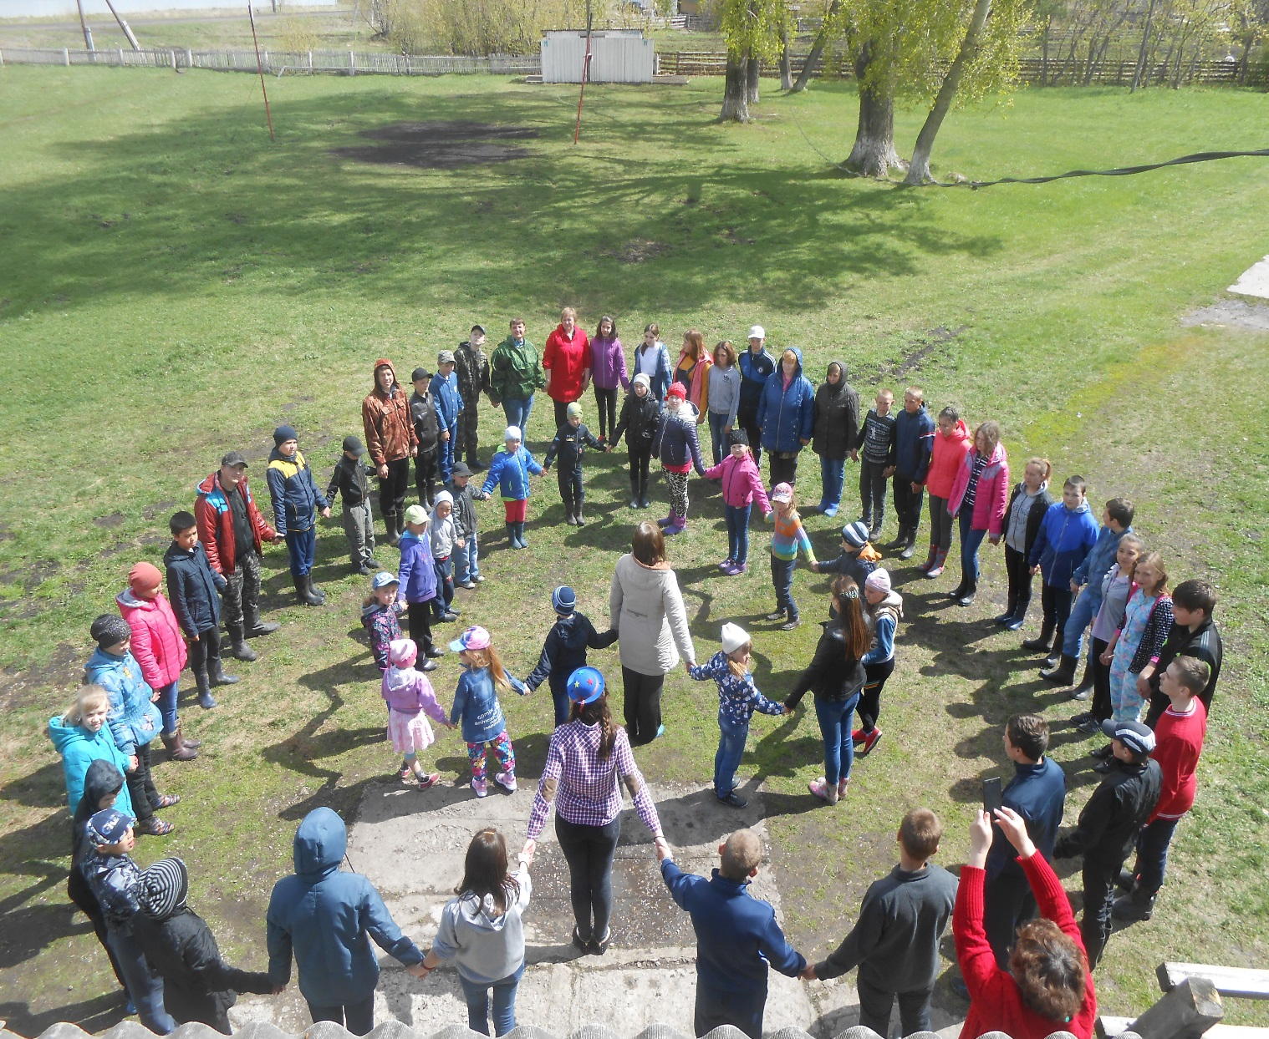
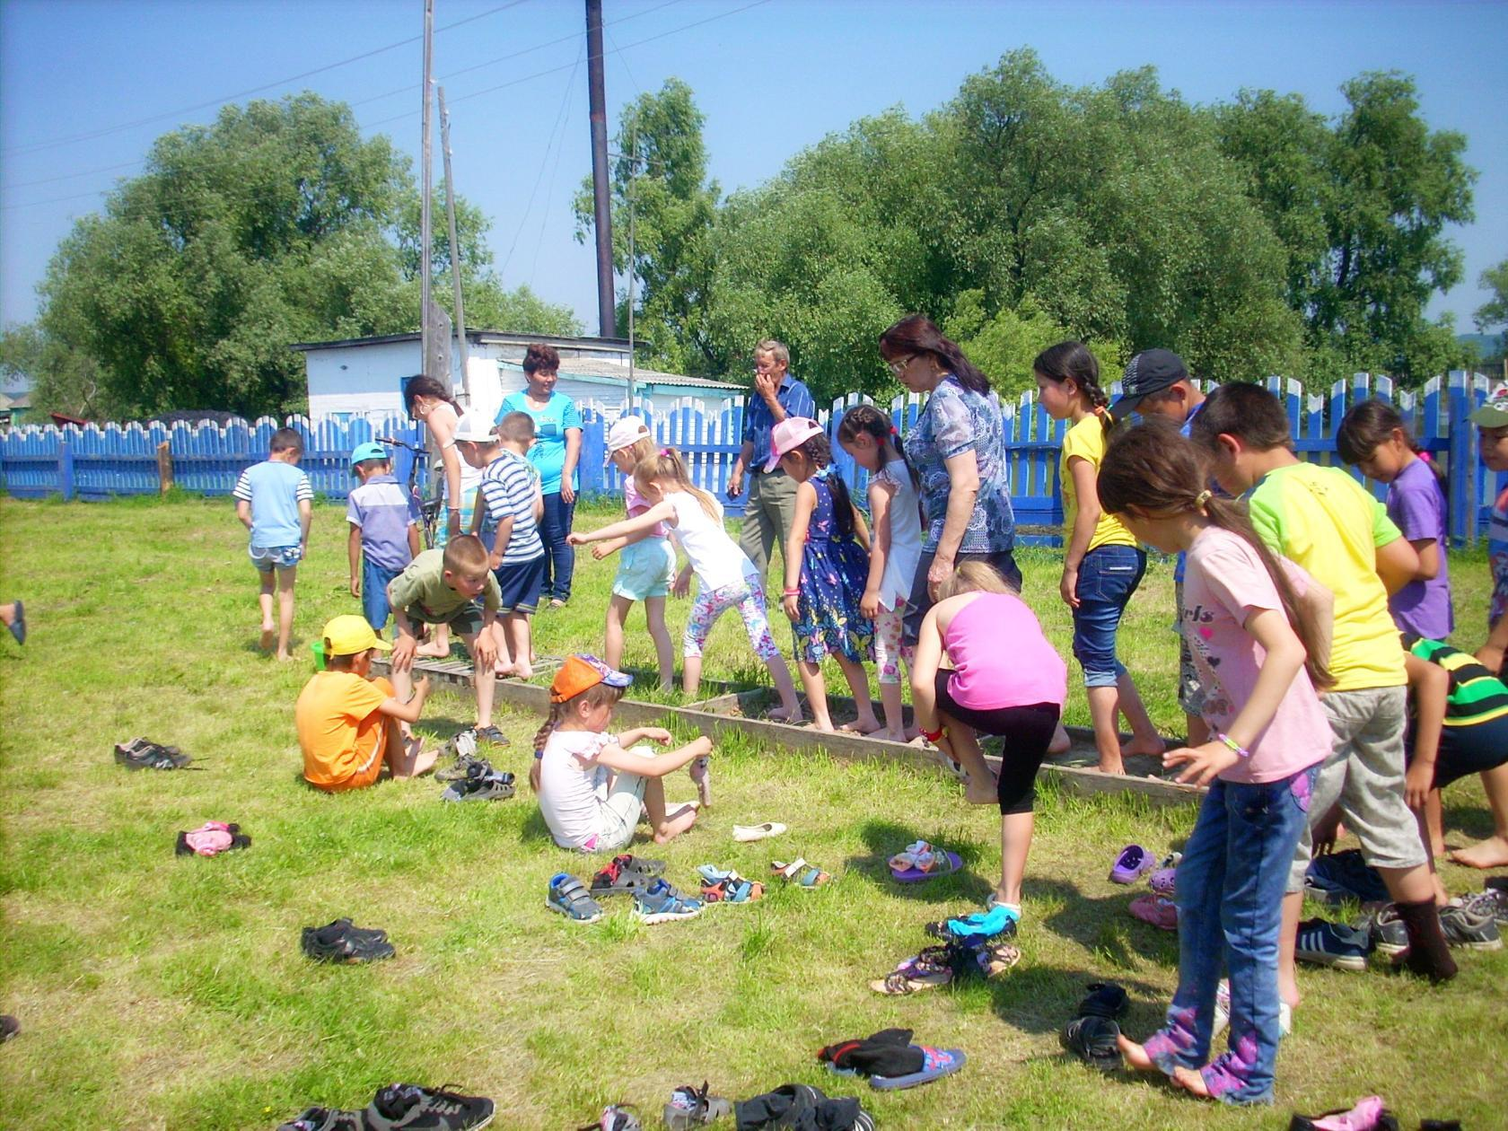
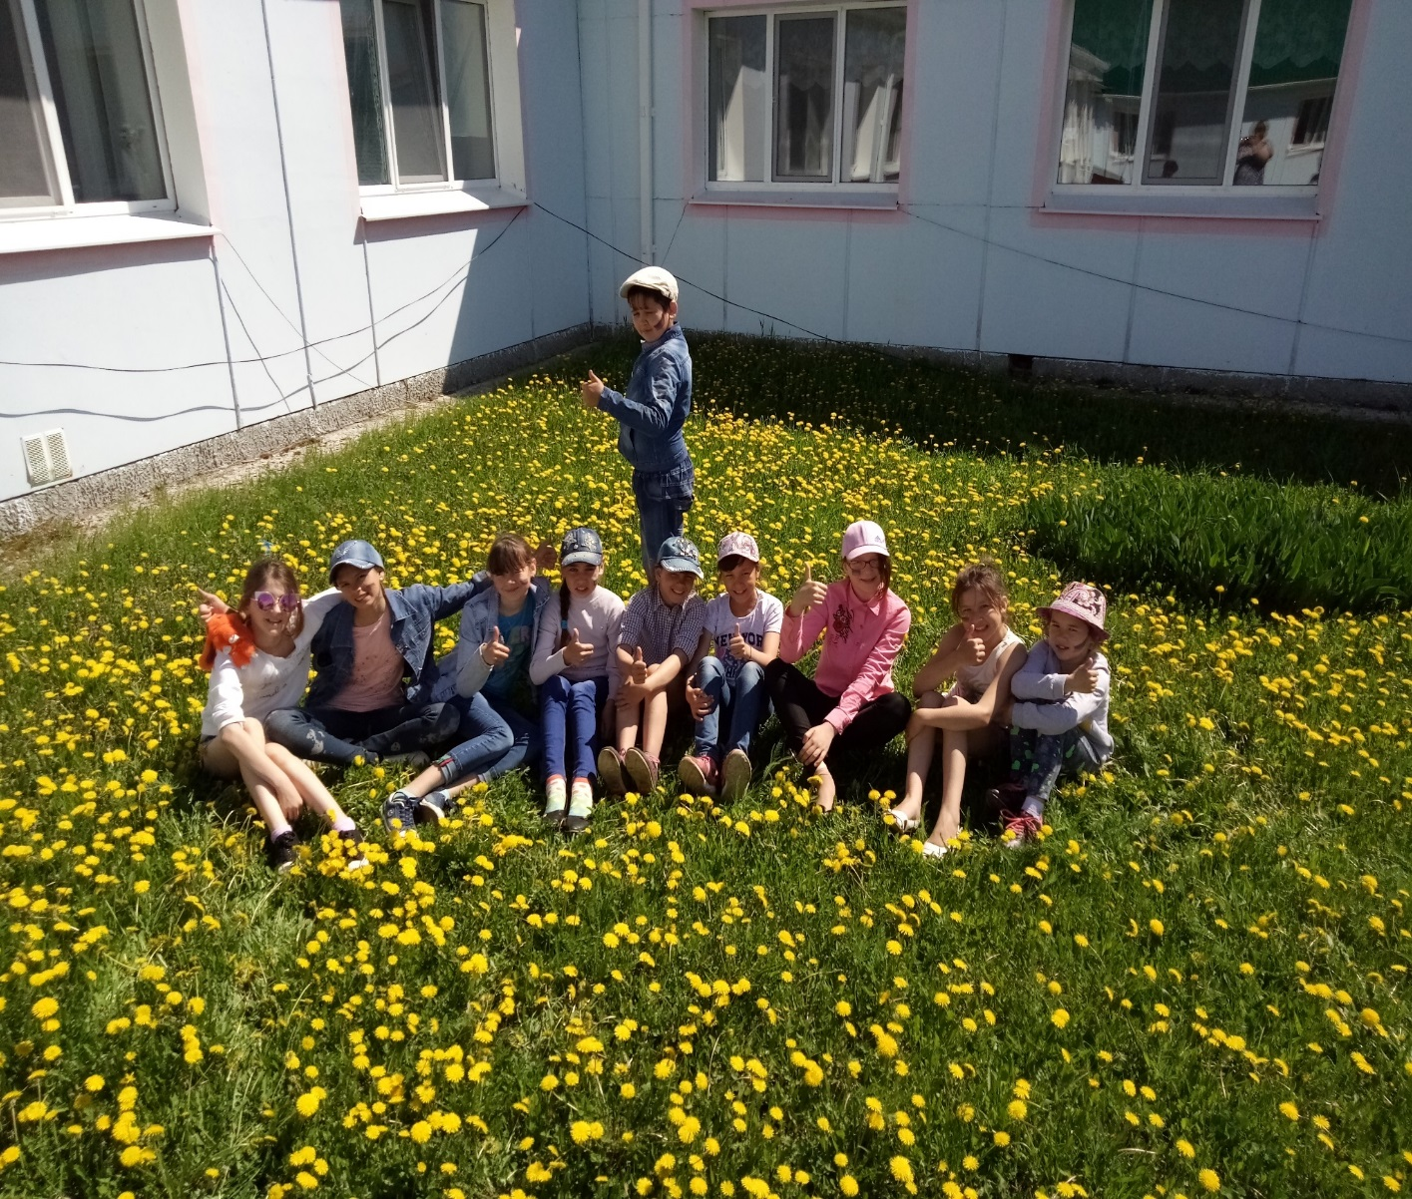
На летнюю оздоровительную компанию
детей 2018 года из областного бюджета были выделены денежные средства в размере
3548 тыс.руб.
В 1 смену в образовательных учреждениях района было организовано 20 лагерей с дневным пребыванием, в них обеспечены летним отдыхом и занятостью 1294 ребенка;
во 2 смену организовано 2 пришкольных лагеря в которых отдыхали 328 детей.

Slide 11
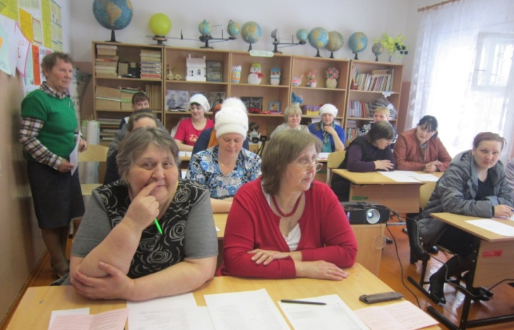
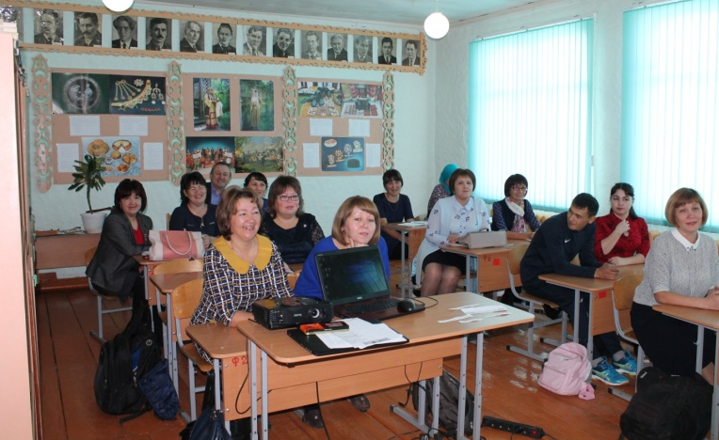
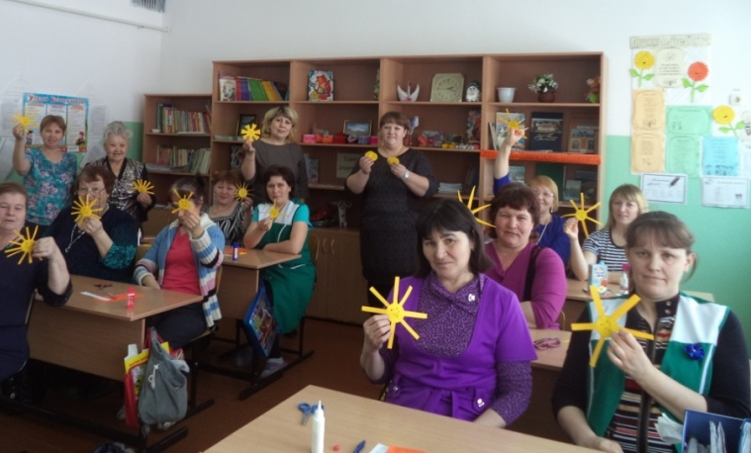
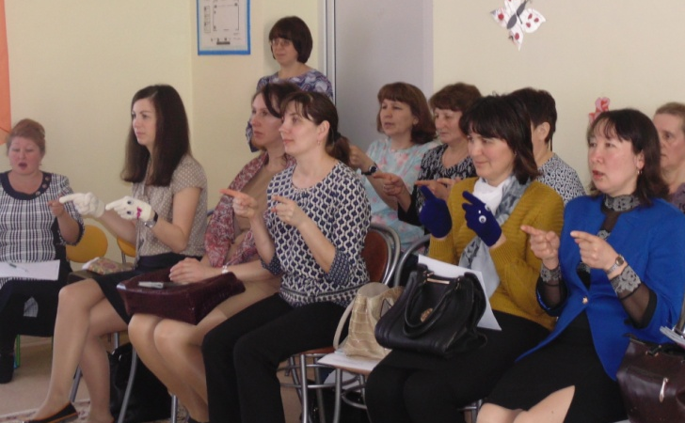
Педагоги работающие в образовательных учреждениях района постоянно повышают свою квалификацию. Так в 2018 году:
курсы повышения квалификации прошли 139 педагога школы и
17 педагогов дошкольного образования;
- приняли участие в работе областных семинаров – 81 педагог;
- прошли аттестацию – 52 педагогических работника,
из них на высшую категорию – 14, на первую – 38 человек.

Slide 12
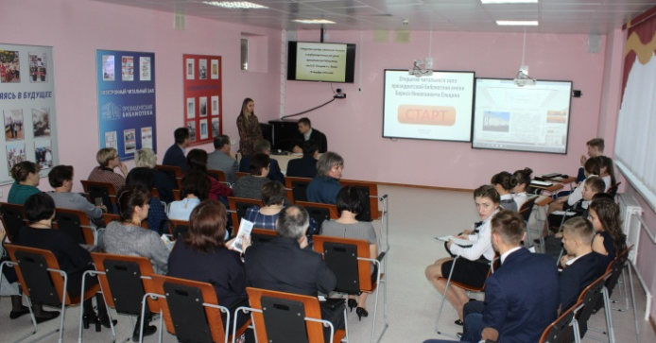
В декабре 2018 года
открытие удаленного электронного читального зала Президентской библиотеки им.Б.Ельцина
в Вагайской средней школе.
Доступ ко всему электронному собранию Президентской библиотеки
Позволяет реализовать широкие возможности просмотра документов различного типа с максимальным разрешением.
Специалисты удаленного электронного читального зала по предварительному заказу проводят мероприятия просветительского и образовательного характера .

Slide 13
На 2019 год
намечены новые цели и задачи
по улучшению условий :
1. Капитальный ремонт Шестовской средней школы;
2. Ремонт 3 кабинетов и сан.узлов в Зареченской школе;
3. Строительство модульной школы/дет.сада в п.Курья
4.Строительство Касьяновской начальной школы.

